Slide 1
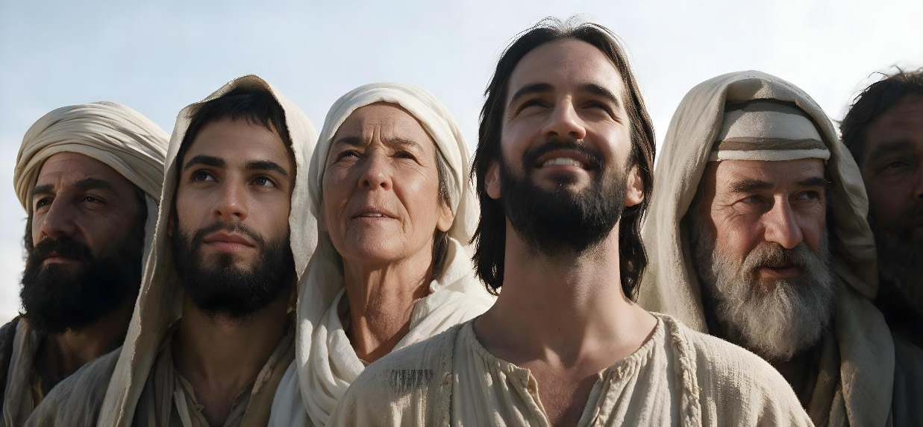
4. pouka za 24. listopada 2026.
PROROCI NOVOG ZAVJETA

Slide 2

„Duhovnih darova ima različitih, ali Sveti Duh koji sve njih daje isti je. Služba ima različitih, ali Gospodin kojemu služimo je isti. Iako djeluje na različite načine, isti je Bog koji čini sve u svima.“ (1. Korinćanima 12,4-6)

Slide 3


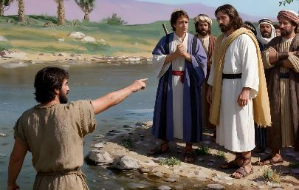
Od proroka Malahije pa nadalje, prošlo je 400 godina a da se među Božjim narodom čuo glas bilo kojeg proroka. Zbog te tišine, izraelski narod smatrao je kanon Svetog pisma (tj. knjige koje čine Stari zavjet) zatvorenim.
Međutim, Bog nije dugo šutio. U svoje vrijeme poslao je novog proroka: Ivana Krstitelja (Matej 11,7-9). Od tog trenutka nadalje, proroci su se ponovno pojavili. Bili su odgovorni, između ostalog, i za pisanje Novog zavjeta.
Koje su bile uloge tih novih proroka i proročica? Tko su oni bili? Jesu li postojali lažni proroci, kao u starozavjetna vremena?
Uloge proroka u Novom zavjetu
Proroci Novog zavjeta:
  Isus, prorečeni prorok
  Apostoli i proroci
  Proročice
  Pavlovi suradnici
  Lažni proroci

Slide 4




ULOGE PROROKA U NOVOM ZAVJETU
„Ali onaj koji prorokuje, govori ljudima za izgradnju, ohrabrivanje i utjehu,“ (1, Kor 14,3)
U Novom zavjetu, proročanstvo je predstavljeno kao dar Duha Svetoga, koji je obilno izliven (Rim 12,6). U jednoj crkvi moglo je biti toliko proroka da su se morali izmjenjivati u govoru (1 Kor 14,29-31).
Koje su uloge imali ovi proroci? (Otk 19,10; 1,1; Ef 4,11-12; 1 Kor 14,3; Djela 15,32).
Svjedočenje za Isusa
Njihova glavna misija bila je voditi ljude Isusu
Najavljivanje budućnosti
Otkrili su događaje koji su se protezali sve do danas
Izgradnja
Gradili snažnu crkvu koja može odoljeti napadima neprijatelja
Poticanje
Objavljivali su grijeh, kako bi se ljudi mogli pokajati
Udobnost
Juda i Sila bili su poslani crkvama upravo zbog ove posebne svrhe.

Slide 5
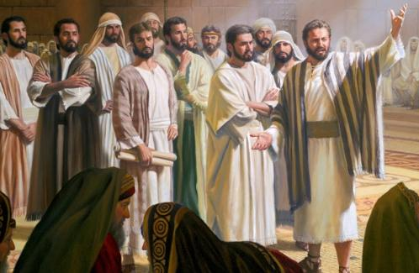
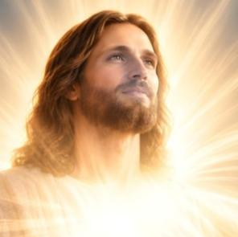


PROROCI NOVOG ZAVJETA

Slide 6



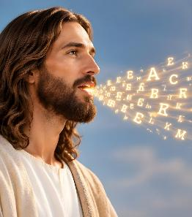
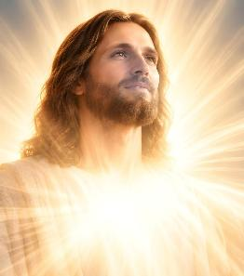

ISUS, PROREČENI PROROK
„Proroka kao što sam ja podići će ti Gospodin, Bog tvoj, između tvoje braće. Njega ćeš slušati.“ (Ponovljeni zakon 18,15)
Isusa su njegovi suvremenici smatrali prorokom
(Mt 21,11; Mk 6,15; Lk 7,16; Iv 6,14).
On je sam sebi pripisao tu titulu (Mr 6,4; Lk 13,33).
Petar je precizirao da je Isus bio Prorok/Mesija kojeg su najavili Mojsije i drugi proroci (Pnz 18,15; Djela 3,18-26).
Ali Isus nije napisao Božju Riječ, nego je On RIJEČ (Ivan 1,1).
On nije samo „svjetlo koje sija u tamnom mjestu“, kao što su bili drugi proroci, nego je On SVJETLO (2. Pt 1,19; Iv. 1,9; 8,12).
Njegovo djelo nadilazi djelo bilo kojeg proroka. Isus je jedini koji nam svima može ponuditi vječnost snagom svog života, smrti i uskrsnuća.

Slide 7



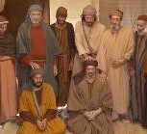
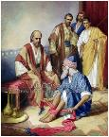
APOSTOLI I PROROCI
„(Tajna Kristova) se u drugim vremenima ne očitova sinovima čovječjim, kako se je sad otkrila svetim Njegovim apostolima i prorocima u Duhu.“ (Efežanima 3,5)
Apostoli i proroci Novog zavjeta imaju zajedničke osobine:
Oni su ljudi poslani od Boga
(Lk 11,49)
Primaju darove da vode crkvu
(1 Kor 12,28-29; Ef 4,11-12)
Oni su temelj crkve (Ef 2,20)
Primaju objave (Ef 3,5)
Raduju se pravdi (Otk 18,20)
Kada se spominju zajedno, apostoli prethode prorocima (osim u Luki 11,49). Petar izjednačava apostole s drevnim prorocima (2. Petrova 3,2).
Apostole je sam Isus posebno ovlastio da budu svjedoci uskrsnuća (Djela 10:40-41).
Novi zavjet spominje nekoliko proroka, neke po imenu: Barnaba (apostol), Šimun, Lucije, Manahen, Saul (apostol), Juda, Sila i Agab (Djela 11,27; 13,1; 15,32; 19,6-7; 21,10).

Slide 8



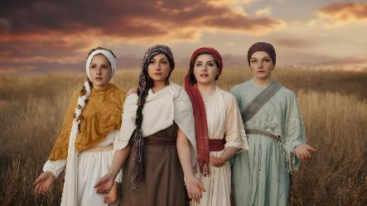
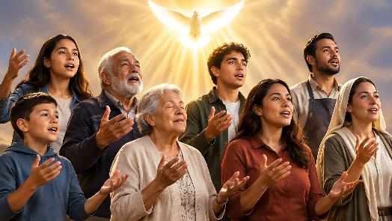

PROROČICE
„(Filip evanđelist) imao je četiri neudane kćeri koje su prorokovale.“ (Djela 21,9)
Jedina proročica spomenuta po imenu u Novom zavjetu je Ana, koja je „govorila o djetetu [Isusu] svima koji su iščekivali otkupljenje u Jeruzalemu“ (Luka 2,36-38).
Četiri kćeri Filipa, evanđeliste, također su primile dar proricanja (Djela 21,8-9).
Nadalje, proročanstvo se spominje kao uobičajeni dar, i kod žena i kod muškaraca (1 Kor 11,4-5).
Joel je unaprijed najavio da će Duh Sveti djelovati tako da će prorokovati sinovi, kćeri, starci, mladići, sluge
i sluškinje (Joel 2,28-29).

Slide 9


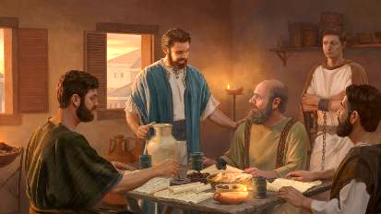
PAVLOVI SURADNICI
„Ovu zapovijed predajem ti, sine Timoteju, po prijašnjim proročanstvima za tebe, da biješ u njima dobar boj.“ (1. Timoteju 1,18)
Osim apostola, proroka i proročica, spominju se i neki Pavlovi pomagači koji su, poput Sile i Barnabe, imali dar proricanja:
TIMOTEJ
Njegov poziv na službu bio je prorečen
(1 Tim 1,18). Bio je s Pavlom koautor nekih poslanica: 2. Korinćanima (2 Kor 1,1), Filipljanima (Fil 1,1), Kološanima (Kol 1,1), 1. Solunjanima (1 Sol 1,1), 2. Solunjanima (2 Sol 1,1) i Filemonu (Fil 1,1).
TIT
Ispunio je nekoliko proročkih funkcija, kao što su izgradnja (2 Kor 8,6), poticanje (Tit 2,6, 9, 15) i utjeha
(2 Kor 7,13).

Slide 10




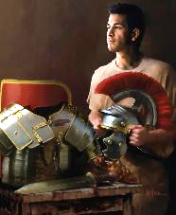
LAŽNI PROROCI
„Ljubljeni, ne vjerujte svakom duhu, nego provjeravajte duhove jesu li od Boga jer su mnogi lažni proroci izašli u svijet.“ (1. Ivanova 4,1)
Isus je upozorio da će se pojaviti lažni proroci, koje je nazvao „grabežljivim vukovima“ (Mt 24,24; 7,15). Ti lažni proroci počeli su se pojavljivati čak i unutar rane crkve (1 Iv 4,1).
Pavao je upozorio starješine u Efezu da će se među njima pojaviti „proždrljivi vukovi“ (Djela 20,29). Upozorio je Korinćane na postojanje „lažnih apostola“ (2. Kor 11,13).
Istinsko proročanstvo usklađeno je s Božjom Riječju, ukazuje na Krista i izgrađuje crkvu, dok lažni proroci promiču razdorne doktrine i sebične interese.
Mi vjernici smo pozvani ispitati proroke i provjeriti jesu li sve njihove poruke u skladu s Pismom i usmjerene na Krista.
Naša jedina obrana od lažnih proroka (i od zlih sila koje ih vode) jest da obučemo oklop kojeg nam je Bog dao (Ef 6,10-18).

Slide 11

„Patrijarsi, proroci i apostoli govorili su kako ih je vodio Duh Sveti i jasno su izjavili da ne govore vlastitom snagom niti u svoje ime. Željeli su da im se ne pripisuju zasluge, da ih nitko ne smatra začetnicima bilo čega čime bi se mogli hvaliti. Bili su ljubomorni na Božju čast, kojemu pripada sva hvala. Izjavili su da su im njihova sposobnost i poruke koje su donijeli dane kao delegatima Božje moći. Bog je bio njihov autoritet i dostatnost.“
EGW (Biti poput Isusa, 30. srpnja)

Slide 12


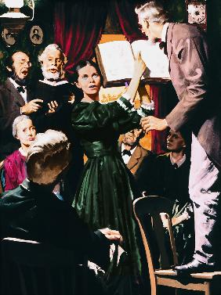


DODATAK: KLJUČNA NAČELA SLUŽBE ELLEN G. WHITE
Ellen G. White imala je dva temeljna cilja: dovesti ljude Isusu i usmjeriti njihovu pozornost na Bibliju.
PRVI FOKUS: ISUS
Nakon kongresa 1888., kada su je pitali o temama o kojima se raspravljalo, odgovorila je: „Iznosim vam to već 45 godina - neusporedive Kristove ljepote.“ (Propovijedi i govori, tom 1, str. 116)
DRUGI FOKUS: BIBLIJA
Ellen nikada nije tvrdila da su njezini spisi superiorniji od Biblije, ali je uvijek zagovarala da se oni njome provjere. Kao glasnica Gospodnja, smatrala se „manjim svjetlom“ koje vodi ljude do „većeg svjetla“, Biblije. (Odabrane poruke, tom 3, str. 29)

